Slide 1
আসসালামু আলাইকুম

Slide 2
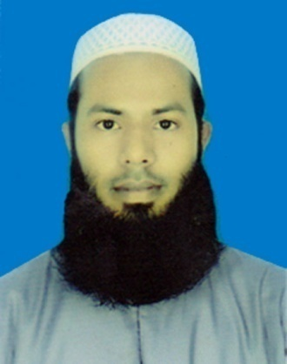
পরিচিতি
পাঠ পরিচিতি
শ্রেণি : চতুর্থ
বিষয় : আমার বাংলা বই
শিক্ষক পরিচিতি
মোঃ মোস্তাফিজুর রহমান
সহকারি শিক্ষক
মঠবাড়ী মোহাম্মাদিয়া দাখিল মাদ্রাসা
মোবাইলঃ ০১৭২২৫৫৯৮৭০
ই-মেইলঃmostafez022@gmail.com

Slide 3
এসো ভিডিওটি দেখি
ভিডিও দেখে তোমরা কী বুঝলে?
আমাদের আজকের পাঠ কী হতে পারে?

Slide 4
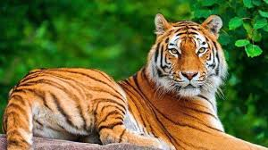
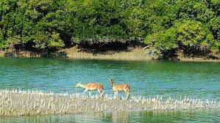
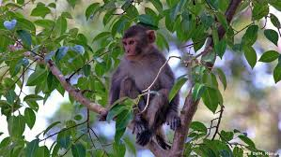
বাংলাদেশের প্রকৃতি

Slide 5
শিখনফল
এই অধ্যায় শেষে শক্ষার্থীরা জানতে পারবে.............
বাংলাদেশের প্রকৃতির সৌন্দর্য সম্পর্কে।
বাংলাদেশের ঋতু বৈচিত্র সম্পর্কে।
বাংলাদেশের আবহাওয়া কোন ঋতুতে কেমন হয়।

Slide 6
সরব পাঠ
ষড়ঋতুর দেশ বাংলাদেশ। প্রতি দুই মাসে হয় একটি ঋতু। যেমন বৈশাখ ও জ্যৈষ্ঠ মাস দুটি হলো গ্রীষ্মকাল। এরপর আষাঢ়-শ্রাবণ মিলে বর্ষাকাল । এভাবে ভাদ্র-আশ্বিন হচ্ছে শরৎকাল। তার পরে কার্তিক ও অগ্রহায়ন মাস দুটি নিয়ে হেমন্তকাল। পৌষ আর মাঘ মাস হলো শীতকাল। ফালগুন ও চৈত্র এ দুমাস বসন্তকাল। এরকমভাবে ছয়টি ঋতু প্রত্যেক বছর আসা-যাওয়া করে।
আজকে আমরা একটি ঋতু নিয়ে আলোচনা করব......

Slide 7
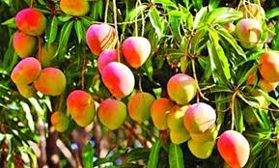
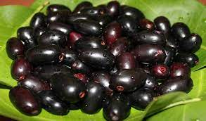
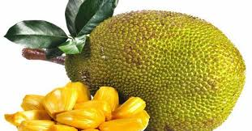
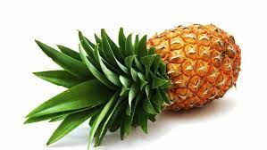
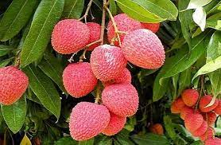
গ্রীষ্মকাল
প্রথমে গ্রীষ্মের কথাই ধরা যাক। গ্রীষ্মে কী গরম। রৌদ্রের অসহ্য তাপ। দুপুরে যদি পথে বের হতেই হয়, তখন মাথার ওপরে ছাতা ধরে লোক হাঁটে। গরম যতই হোক, গ্রষ্মকে কিন্তু মধুমাস বলা হয়। এসময় মধুর মতো মিষ্টি নানা ফল পাওয়া যায়।
আম,
জাম
কাঠাল
আনারস
লিচু

Slide 8
সরব পাঠ
ষড়ঋতুর দেশ বাংলাদেশ। প্রতি দুই মাসে হয় একটি ঋতু। যেমন বৈশাখ ও জ্যৈষ্ঠ মাস দুটি হলো গ্রীষ্মকাল। এরপর আষাঢ়-শ্রাবণ মিলে বর্ষাকাল । এভাবে ভাদ্র-আশ্বিন হচ্ছে শরৎকাল। তার পরে কার্তিক ও অগ্রহায়ন মাস দুটি নিয়ে হেমন্তকাল। পৌষ আর মাঘ মাস হলো শীতকাল। ফালগুন ও চৈত্র এ দুমাস বসন্তকাল। এরকমভাবে ছয়টি ঋতু প্রত্যেক বছর আসা-যাওয়া করে।
আজকে আমরা একটি ঋতু নিয়ে আলোচনা করব......

Slide 9
গ্রীষ্মকাল
প্রথমে গ্রীষ্মের কথাই ধরা যাক। গ্রীষ্মে কী গরম। রৌদ্রের অসহ্য তাপ। দুপুরে যদি পথে বের হতেই হয়, তখন মাথার ওপরে ছাতা ধরে লোক হাঁটে। গরম যতই হোক, গ্রষ্মকে কিন্তু মধুমাস বলা হয়। এসময় মধুর মতো মিষ্টি নানা ফল পাওয়া যায়।
আম,
জাম
কাঠাল
আনারস
লিচু

Slide 10
নিরব পাঠ
ষড়ঋতুর দেশ বাংলাদেশ। প্রতি দুই মাসে হয় একটি ঋতু। যেমন বৈশাখ ও জ্যৈষ্ঠ মাস দুটি হলো গ্রীষ্মকাল। এরপর আষাঢ়-শ্রাবণ মিলে বর্ষাকাল । এভাবে ভাদ্র-আশ্বিন হচ্ছে শরৎকাল। তার পরে কার্তিক ও অগ্রহায়ন মাস দুটি নিয়ে হেমন্তকাল। পৌষ আর মাঘ মাস হলো শীতকাল। ফালগুন ও চৈত্র এ দুমাস বসন্তকাল। এরকমভাবে ছয়টি ঋতু প্রত্যেক বছর আসা-যাওয়া করে।
আজকে আমরা একটি ঋতু নিয়ে আলোচনা করব......

Slide 11
গ্রীষ্মকাল
প্রথমে গ্রীষ্মের কথাই ধরা যাক। গ্রীষ্মে কী গরম। রৌদ্রের অসহ্য তাপ। দুপুরে যদি পথে বের হতেই হয়, তখন মাথার ওপরে ছাতা ধরে লোক হাঁটে। গরম যতই হোক, গ্রষ্মকে কিন্তু মধুমাস বলা হয়। এসময় মধুর মতো মিষ্টি নানা ফল পাওয়া যায়।
আম,
জাম
কাঠাল
আনারস
লিচু

Slide 12
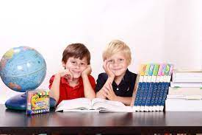
জোড়ায় কাজ
ছয় ঋতুর নাম গুলো একে আপরকে শোনাও।

Slide 13
একক কাজ
গ্রীষ্মকালীন তাপমাত্রা কেমন থাকে ?

Slide 14
মূল্যায়ন
প্রশ্নঃ- বাংলাদেশে ঋতু কয়টি?
প্রশ্নঃ- বৈশাখ-জ্যৈষ্ঠ মিলে কোন ঋতু হয়?
প্রশ্নঃ- মধুমাস বলা হয় কোন ঋতুকে?
প্রশ্নঃ- আমাদের দেশে মোট কয়টি ঋতু?

Slide 15
বাড়ীর কাজ
প্রশ্নঃ- আমাদের দেশে মোট কয়টি ঋতু এবং কি কি লিখ?
প্রশ্নঃ- গ্রীষ্মকালীন ফলের একটি তালিকা তৈরী কর?

Slide 16
একটি দুর্ঘটনা, সারা জীবনের কান্না।
তোমরা সবাই ভালো থেকো,নিরাপদে থেকো।
ধন্যবাদ সবাইকে

